Slide 1

«Важную роль в воспитательной деятельности играет «талант терпеливой любви». Здоровая семейная обстановка и правильные отношения между детьми и воспитателями – это необходимые условия нравственного воспитания.» А.И. Герцен.
Отчет по теме самообразования «Воспитание нравственно-патриотических чувств детей дошкольного возраста»
Ахмедеева Елена Викторовна
Воспитатель
МБОУ «Весенняя н\школа - д\сад»
2026 г.

Slide 2
Актуальность проблемы
В период смены общественных формаций нарушается преемственность поколений в воспитании детей, и прежде всего в сфере передачи нравственного опыта, главных жизненных ценностей и установок.
Современная семья серьезно озабочена образованием и развитием детей
Важно заложить основы духовно-нравственного здоровья.

Slide 3
Новизна проектного замысла
Проект направлен на совершенствование образовательного процесса по нравственно-патриотическому воспитанию детей старшего дошкольного возраста. Приоритет отдается не простому запоминанию и механическому воспроизведению, а пониманию и оценке происходящего , как ведущей деятельности дошкольников, совместной практической деятельности воспитателя и детей, и, как следствие самостоятельной поисковой деятельности.

Slide 4
Цель
Главной целью является создание оптимальных условий для всестороннего развития нравственно-патриотического потенциала дошкольника через грамотное построение целостного педагогического процесса в дошкольном учреждении на основе синтеза опыта традиционной российской системы общественного дошкольного образования и обобщения, систематизации, интеграции достоверных, научно исторических материалов.

Slide 5
Задачи
Изучить проблему нравственно-патриотического воспитания детей в теории педагогики, психологии и философии
Выделить особенности процесса нравственно-патриотического воспитания детей дошкольного возраста
Разработать и апробировать пути, средства, формы по формированию у дошкольников представлений нравственно-патриотического поведения.

Slide 6
Ведущая идея
Формирование у детей положительного отношения к окружающему миру на основе приобретения и углубления знаний об истории и традициях семьи, города, страны
Активизация познавательной деятельности детей через внедрение не традиционных форм работы
Применение новых форм взаимодействия педагогов с родителями по вопросу нравственно-патриотического воспитания дошкольников.

Slide 7
Проблемы
Необходимость поиска оптимальных средств формирования нравственно-патриотического поведения у детей.
Воспитание целостной личности подлинно самостоятельной и ответственной, способной создать собственное представление о своем будущем жизненном пути.

Slide 8
Противоречия
Между развитием научно-технического прогресса и наличием духовных ценностей у подрастающего поколения страны
Между социальным заказом общества по воспитанию у детей нравственно-патриотических чувств и низким уровнем проявления интереса к данной проблеме у детей и взрослых
Между стереотипными формами работы в образовательных областях и необходимостью разработки и применения активных форм общения с детьми по формированию у них нравственно-патриотических чувств.

Slide 9

Цель исследования
Выявить психолого -педагогические условия, средства и формы формирования у детей дошкольного возраста представлений о нравственном поведении.
Объект исследования
Процесс нравственного воспитания детей дошкольного возраста
Предмет исследования
Формирование представлений о нравственном поведении у дошкольников старшего возраста

Slide 10
Гипотеза
Процесс формирования представлений нравственно-патриотическом поведении у детей будет протекать более эффективно, если:
Будут выделены, приняты и освоены детьми основные нравственные понятия;
Созданы условия способствующие проявлениям нравственно-патриотического поведения детей;
Будут найдены оптимальные средства формирования представления о нравственно-патриотическом поведении;
Деятельность поведения детей будет четко мотивированна и ориентирована на нравственно-патриотическое поведение детей;
Средства апробированные педагогом будут педагогически обоснованны, корректны и личностно-ориентированные.

Slide 11
Прогнозируемые результаты:
У воспитанников повысится уровень нравственно-патриотического воспитания.
Сформируется чувство долга и ответственности за свою страну и поведение.
Выработаются коммуникативные навыки, культура общения, законопослушность.
Воспитанники получат представление о социуме и родственных отношениях в семье; о родной стране, малой родине, государственных и народных праздниках, о долге, об истории России.
Сформируются потребности и умения в самопознании и самовоспитании.

Slide 12
Активные формы работы с детьми
Беседы;
Дидактические игры;
Игры путешествия;
Игры инсценировки;
Цикл бесед «Разговоры о важном»;
Сюжетно – ролевые игры;
Чтение художественной литературы;
Прослушивание музыкальных произведений;
Досуговые мероприятия.

Slide 13
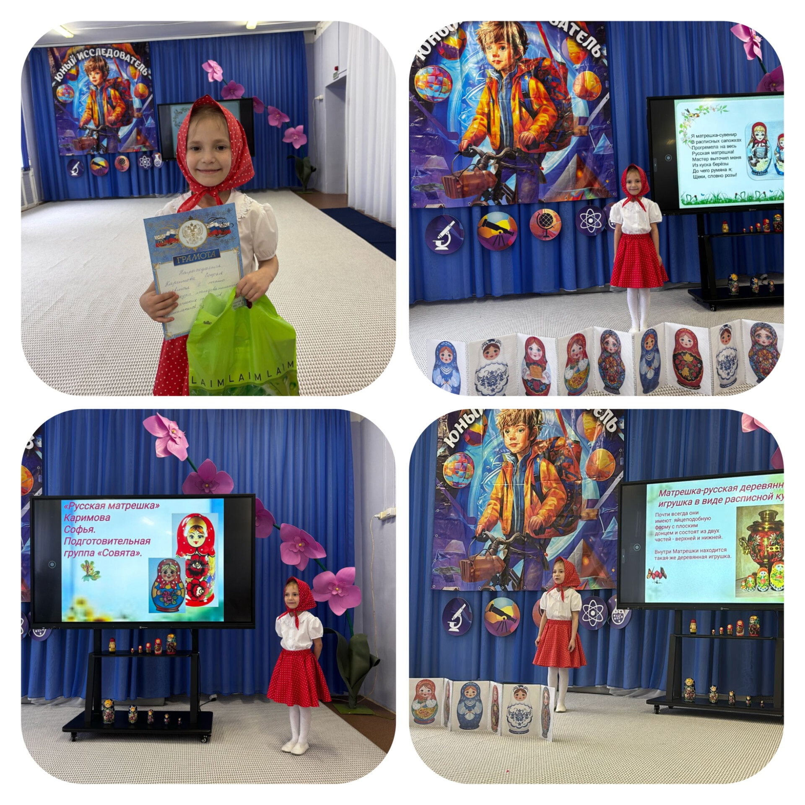
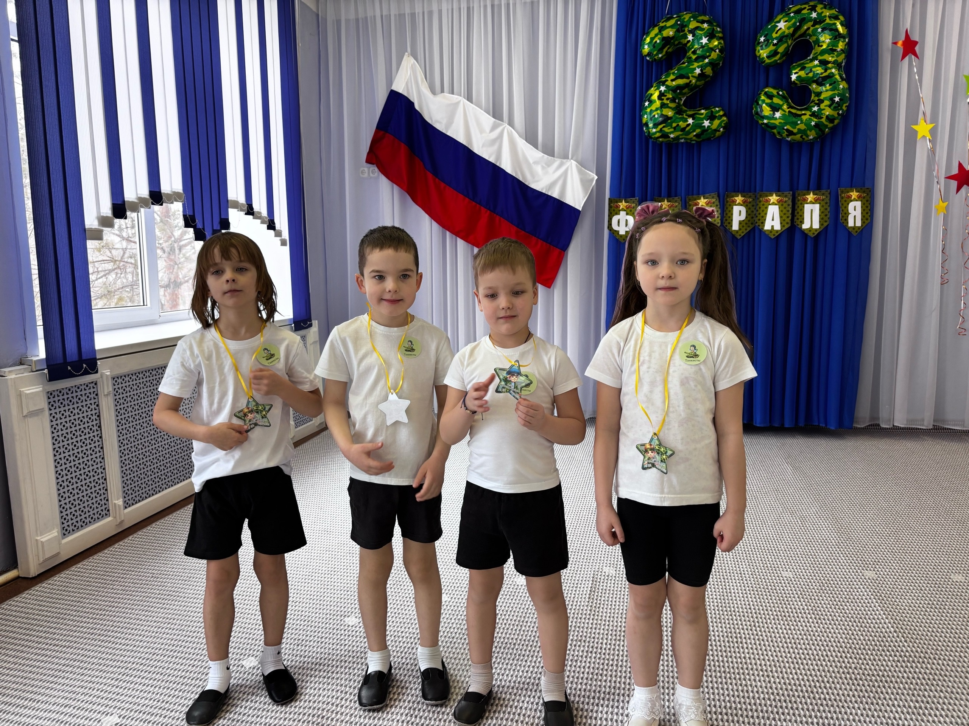
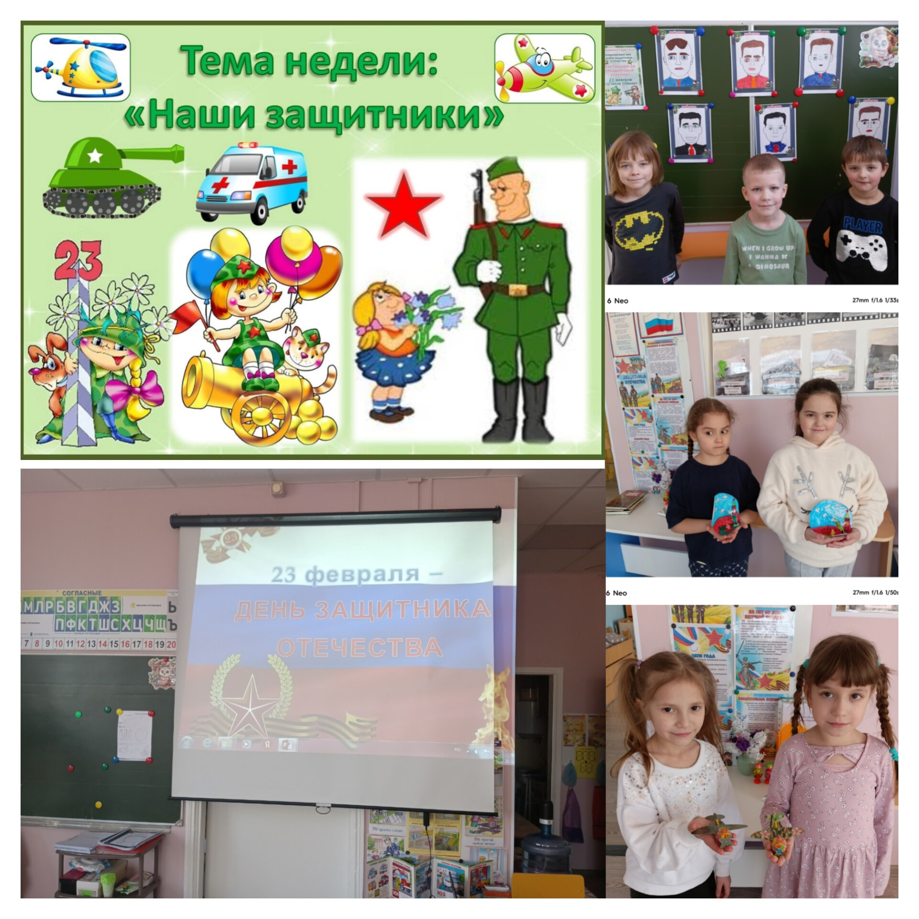
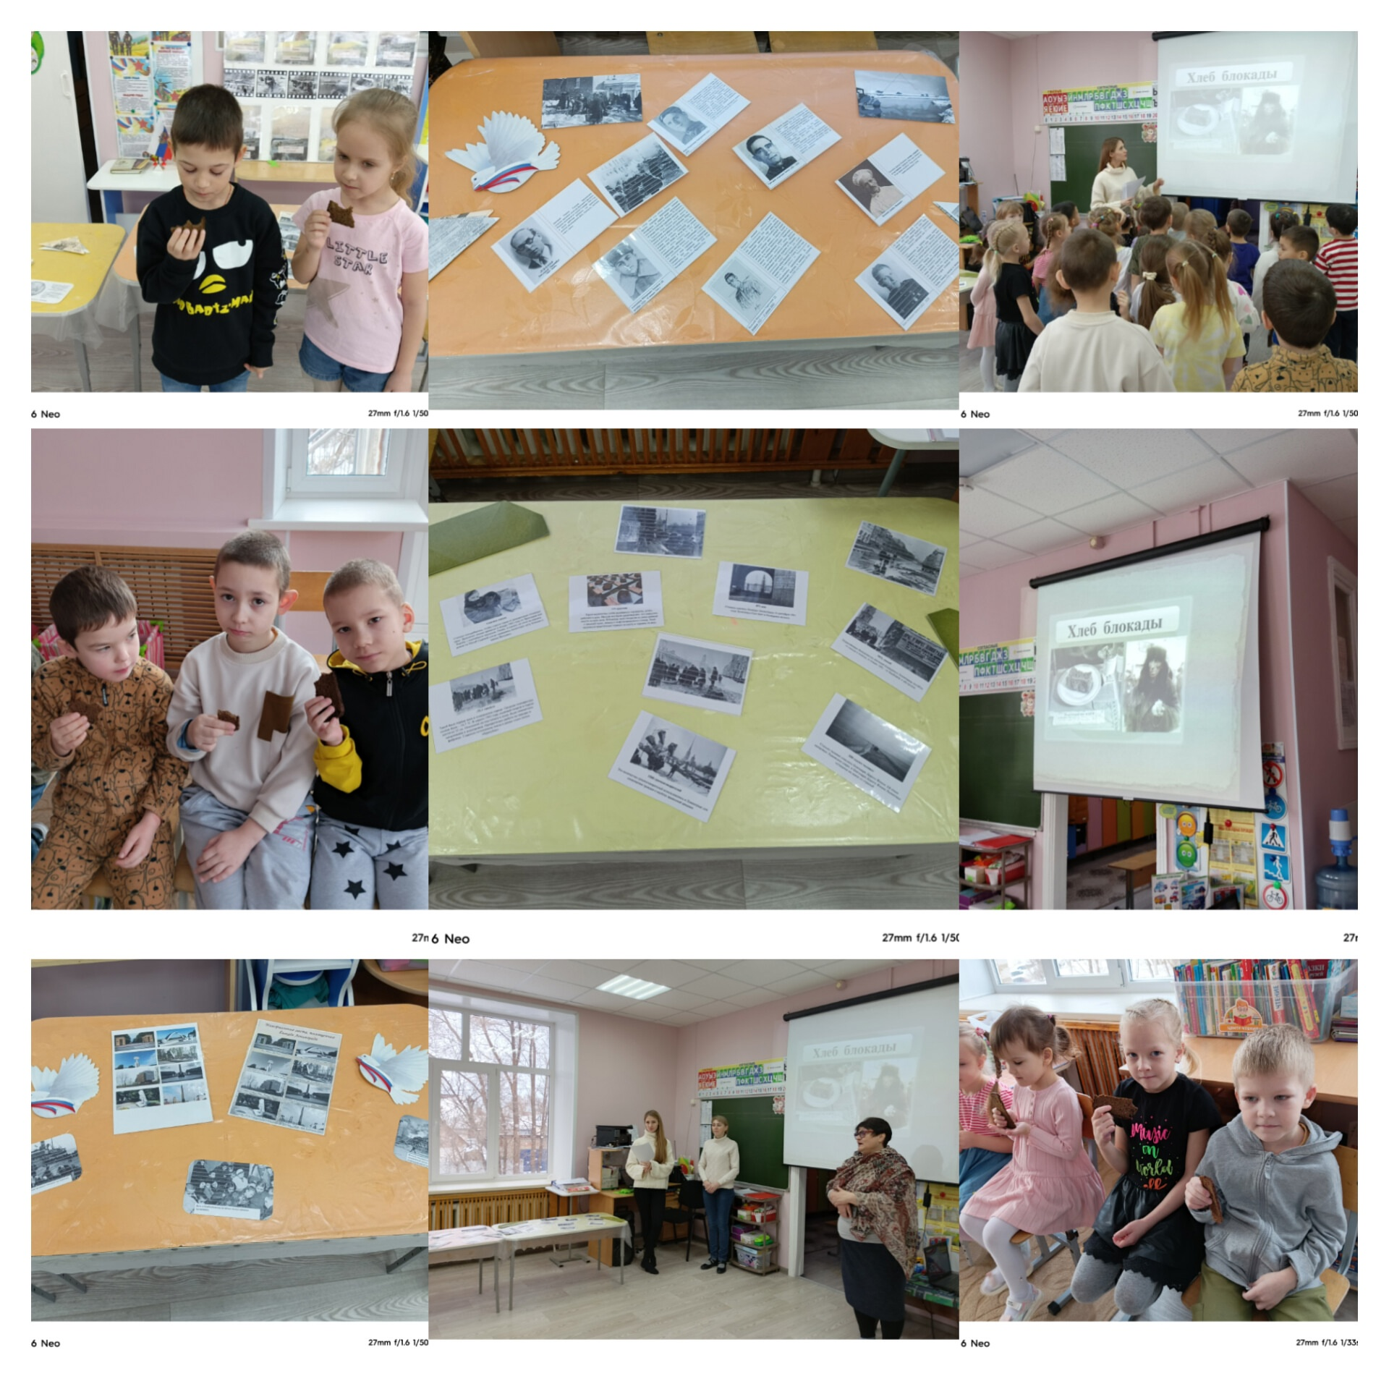
Мы любим Россию!

Slide 14
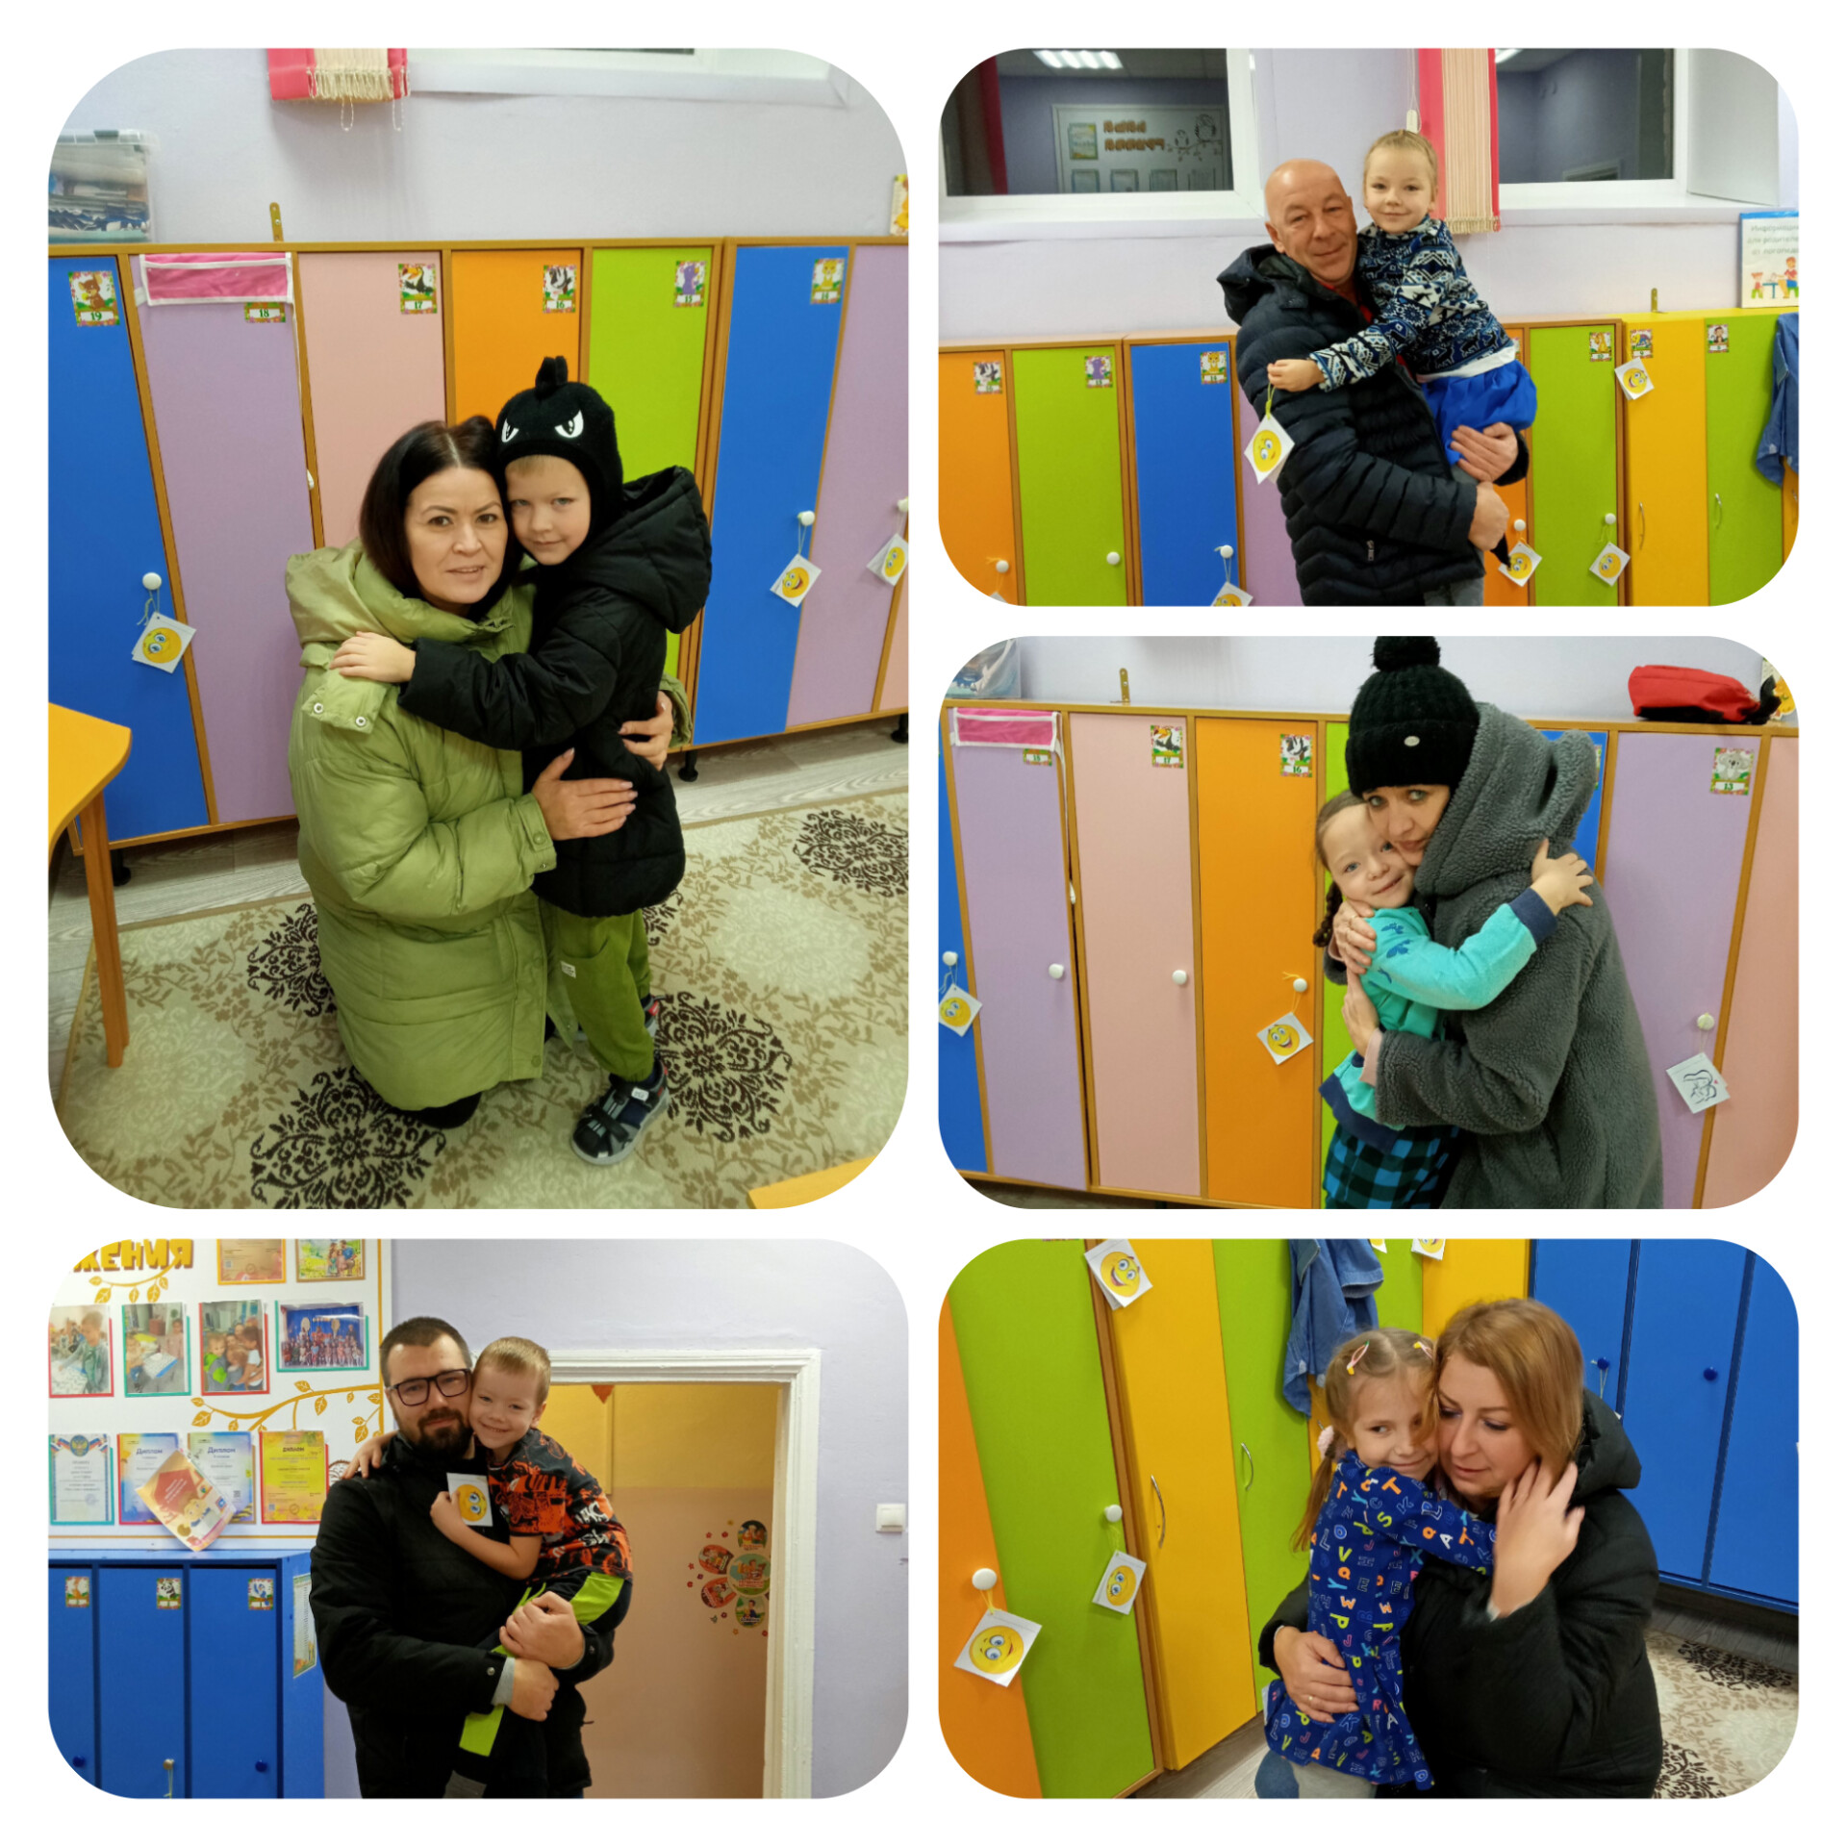
Взаимодействие с родителями:
Работа с родителями:
Я и мои родители!
практические рекомендации и консультации;
наглядная информация;
родительские собрания;
праздники;
анкетирование;
участие родителей в тематических неделях;

Slide 15
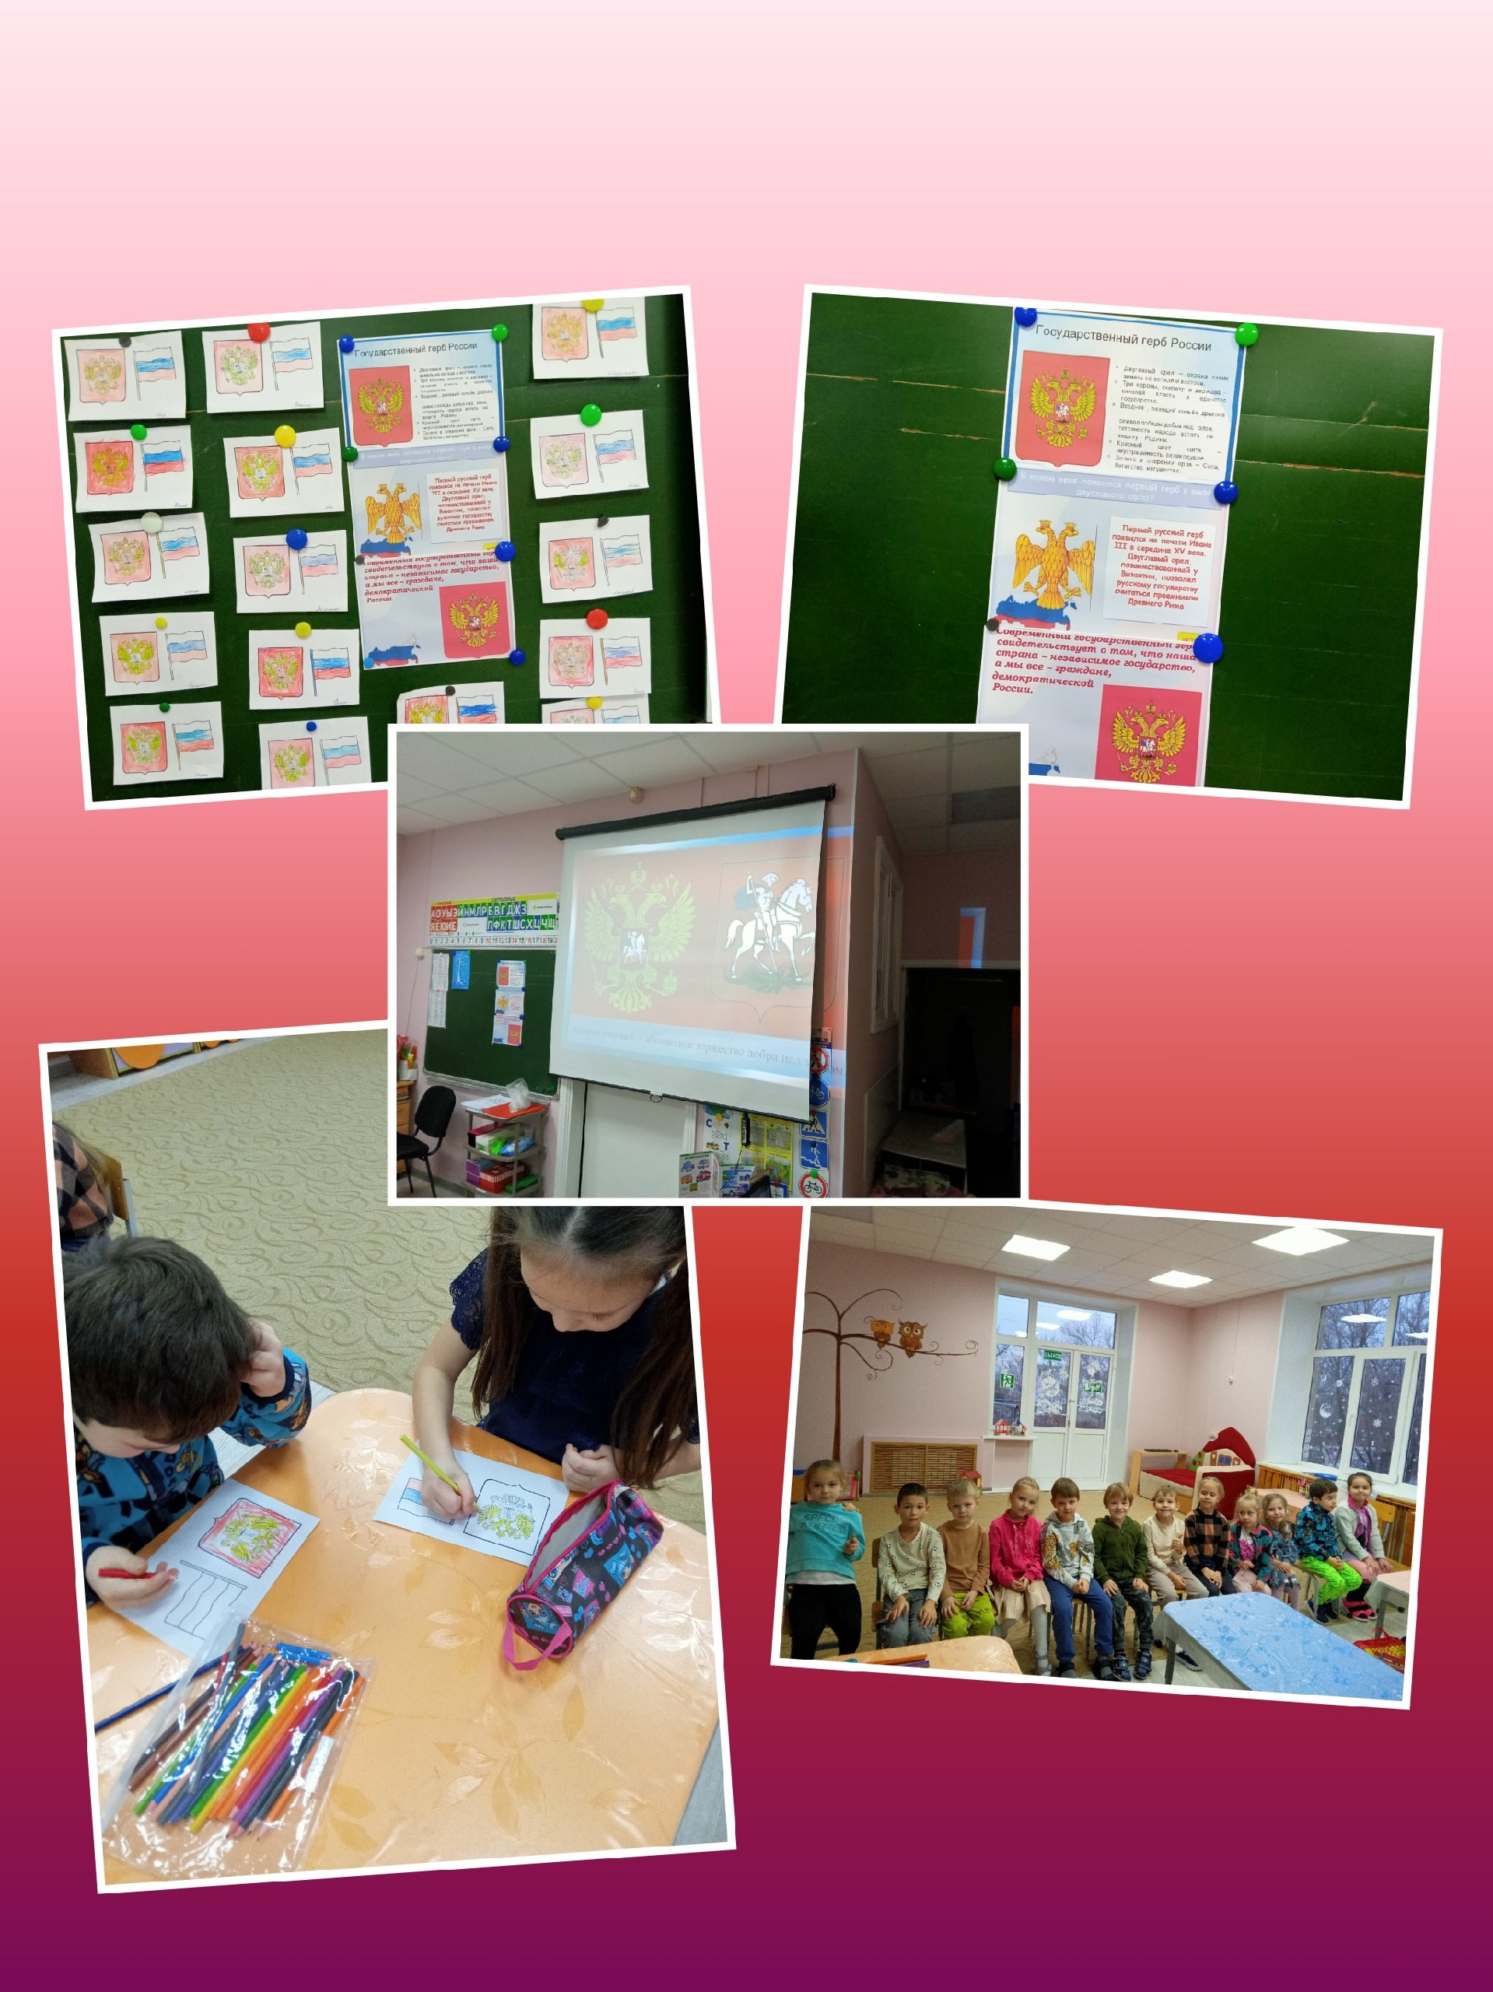
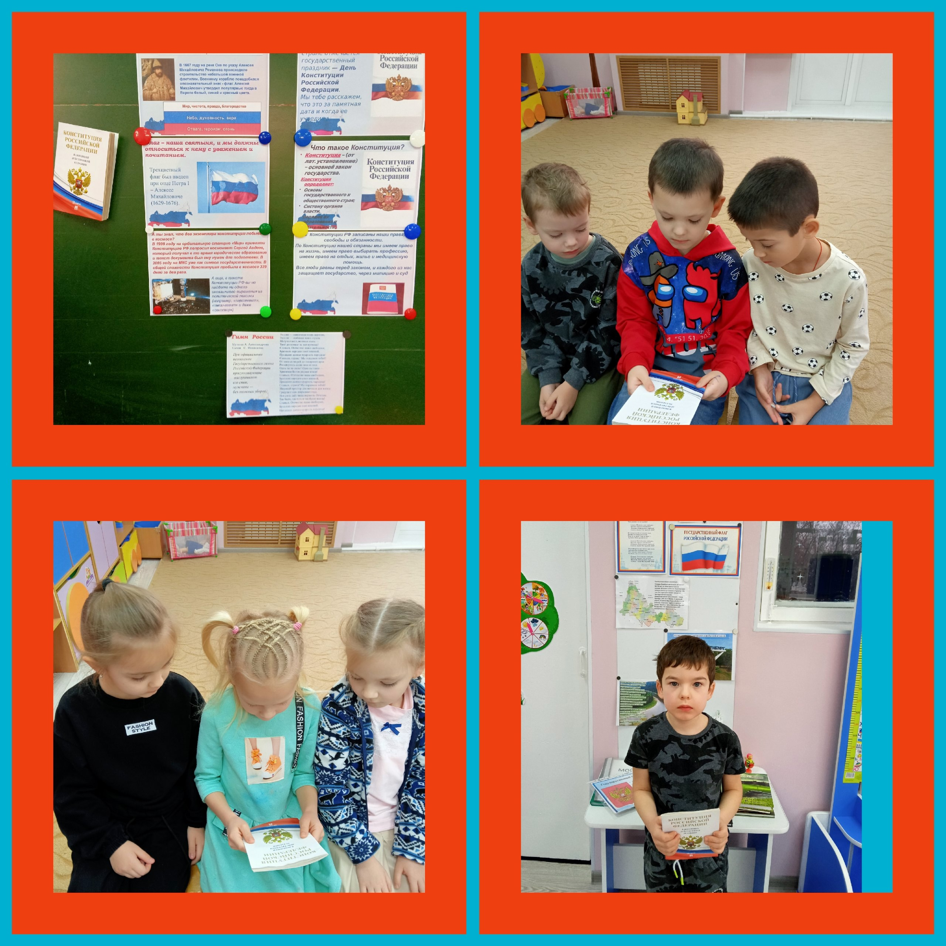
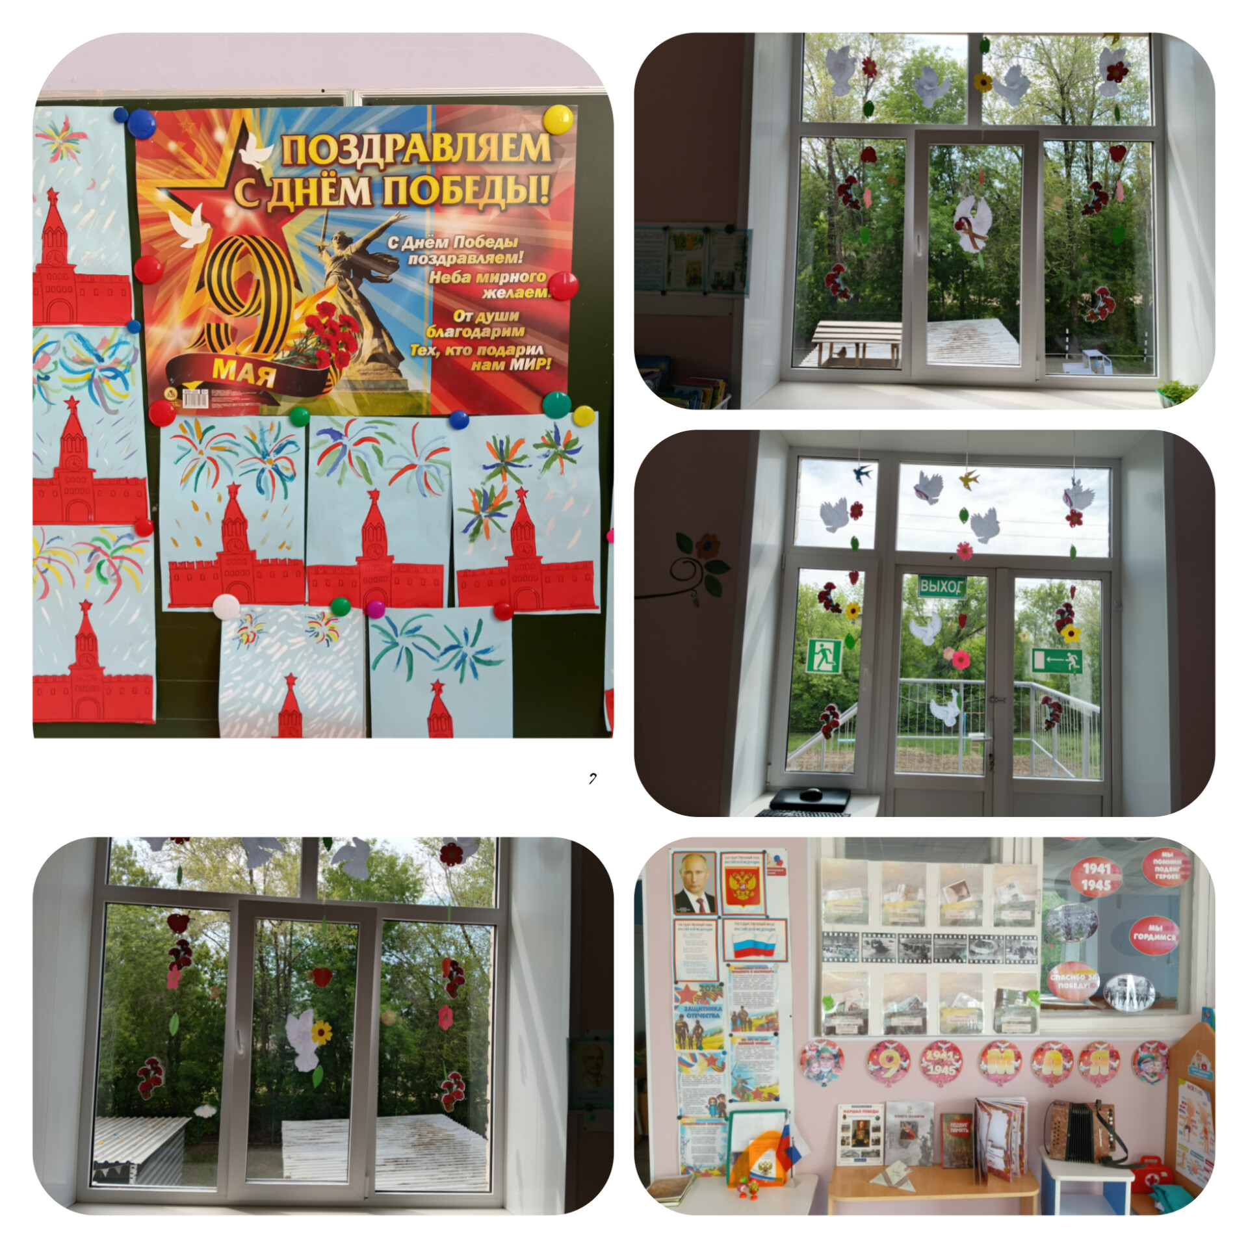
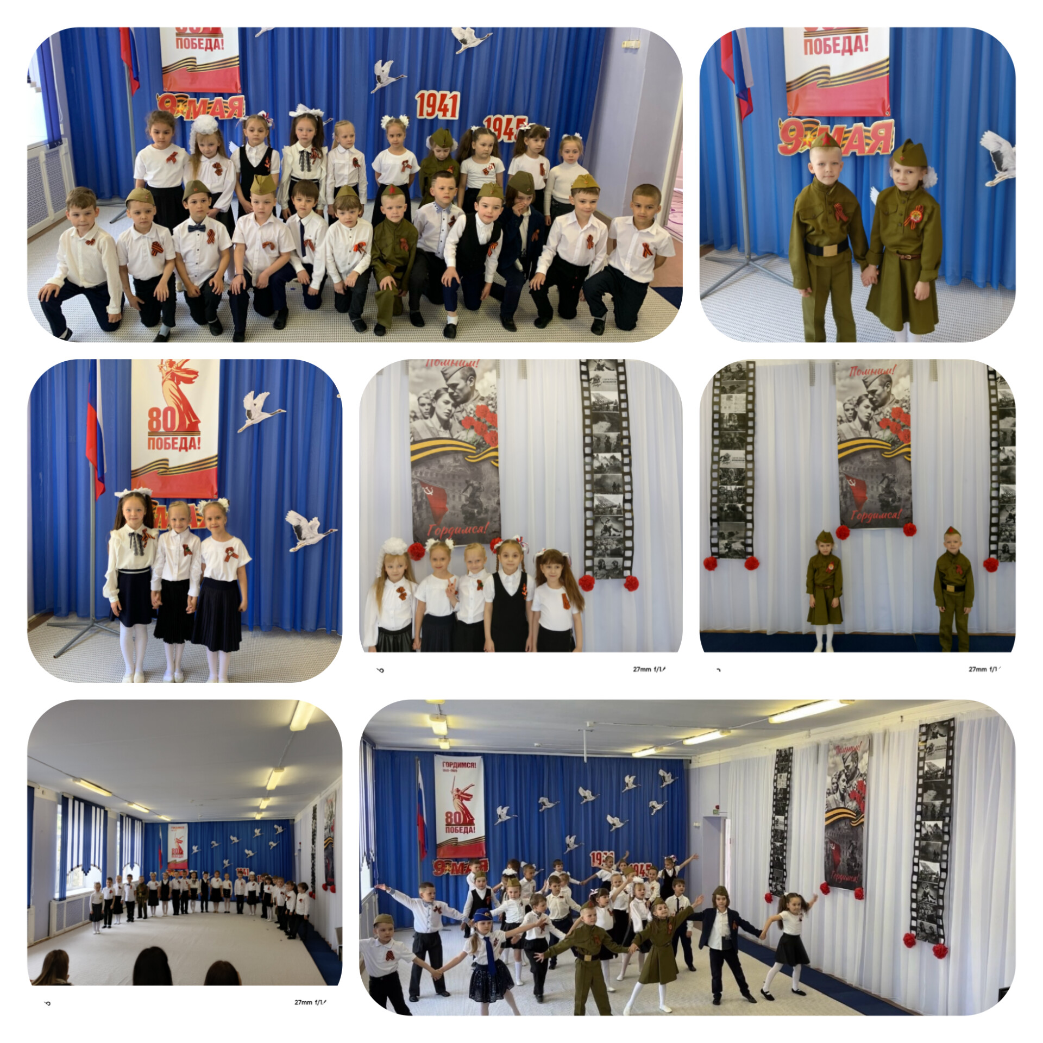

Slide 16
Практическая результативность
Проведенная работа по нравственно-патриотическому воспитанию сформировало у дошкольника любовь и привязанность к своей семье, дому,
сформировало бережное отношение к природе и всему живому;
воспитало уважение к труду, развитие чувства ответственности и гордости за достижения страны;
сформировало толерантность, чувства уважения к другим народам, их традициям.
Использование перспективных разработок способствовало повышению уровня нравственно-патриотического воспитания у дошкольников.

Slide 17
Реализация проектного замысла
Работа, построенная по нравственно - патриотическому воспитанию, расширило знания дошкольников о родном городе, крае, стране, воспитало чувство уважения к Родине, к семье.
В результате работы у детей появилось сознание собственной индивидуальности, повысилась самооценка, дошкольники почувствовали интерес и уважение к себе со стороны окружающих, как взрослых, так и сверстников.

Slide 18
Л и т е р а т у р а
Аксарина Н.М. Воспитание детей раннего возраста.- М.: Академия, 2000г.
Ветохина А.Я. Нравственно-патриотическое воспитание детей дошкольного возраста, - СПб, 2010г.
Дробницкий О.Г. Проблемы нравственности. – М.: Просвещение, 1985г.
Основы дошкольной педагогики/Под редакцией А.В. Запорожца и др.-М., 1980г.
Лисина М.Н. Общение детей со взрослыми сверстниками. - М., 1980г.
Лютова Е.К., Монина Г.Б. Тренинг общения с ребенком.- СПб., СФЕСС, 2001г.
Маркенко Н.С. Основы процесса нравственного воспитания. - М., 1970г.
Козлова С.А. Нравственное воспитание дошкольников в процессе с ознакомления с окружающим миром. – М., 1988г.
Воспитание детей дошкольного возраста в детском саду и семье. Игровая деятельность дошкольника. Электронный ресурс-www/doshvozrast.ru/igra/igra.html.
Учёба.ru. Игра в жизни дошкольника. Электронный ресурс-www.ucheba.ru/referats/68.html
Детский сад.ru. Сюжетно-ролевые игры дошкольников. Электронный ресурс-www.detskiysad.ru/igra/suzhet02.html.

Slide 19
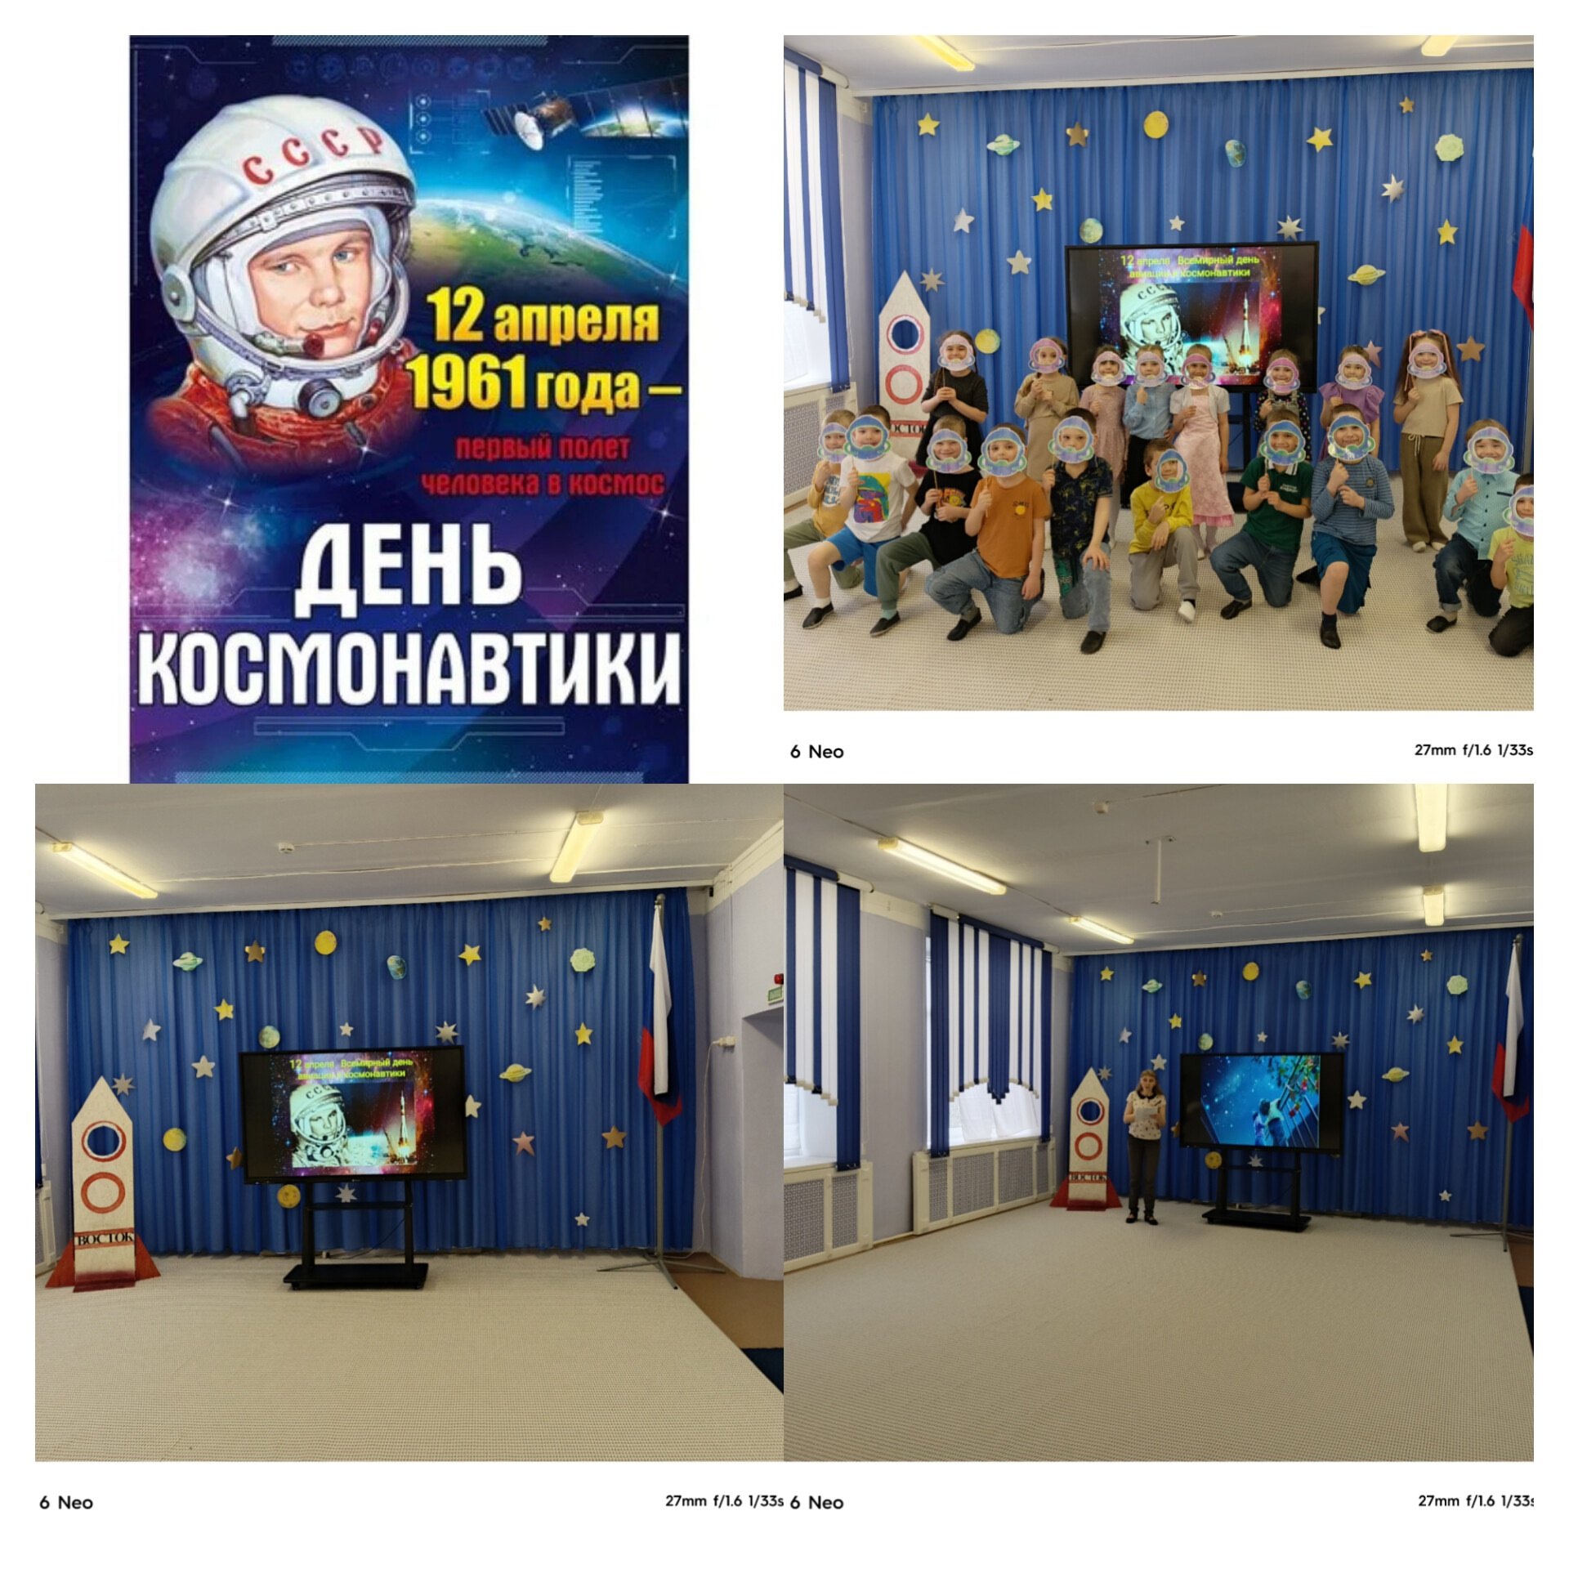
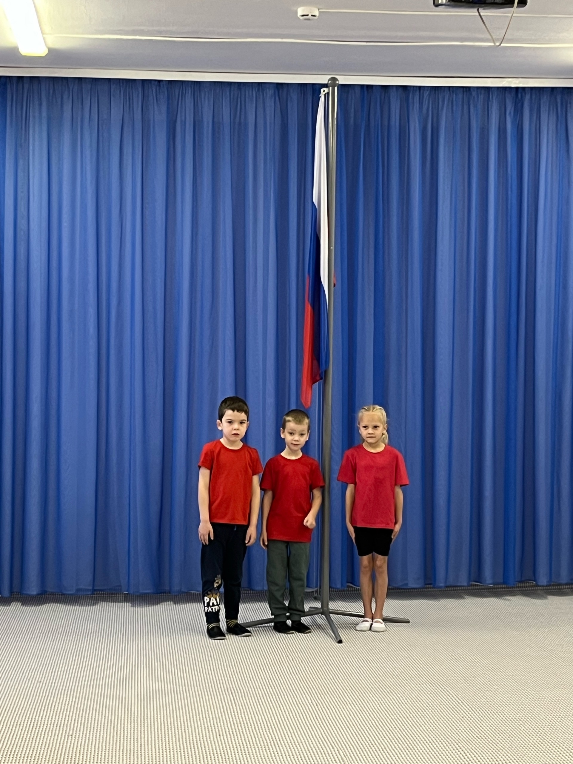
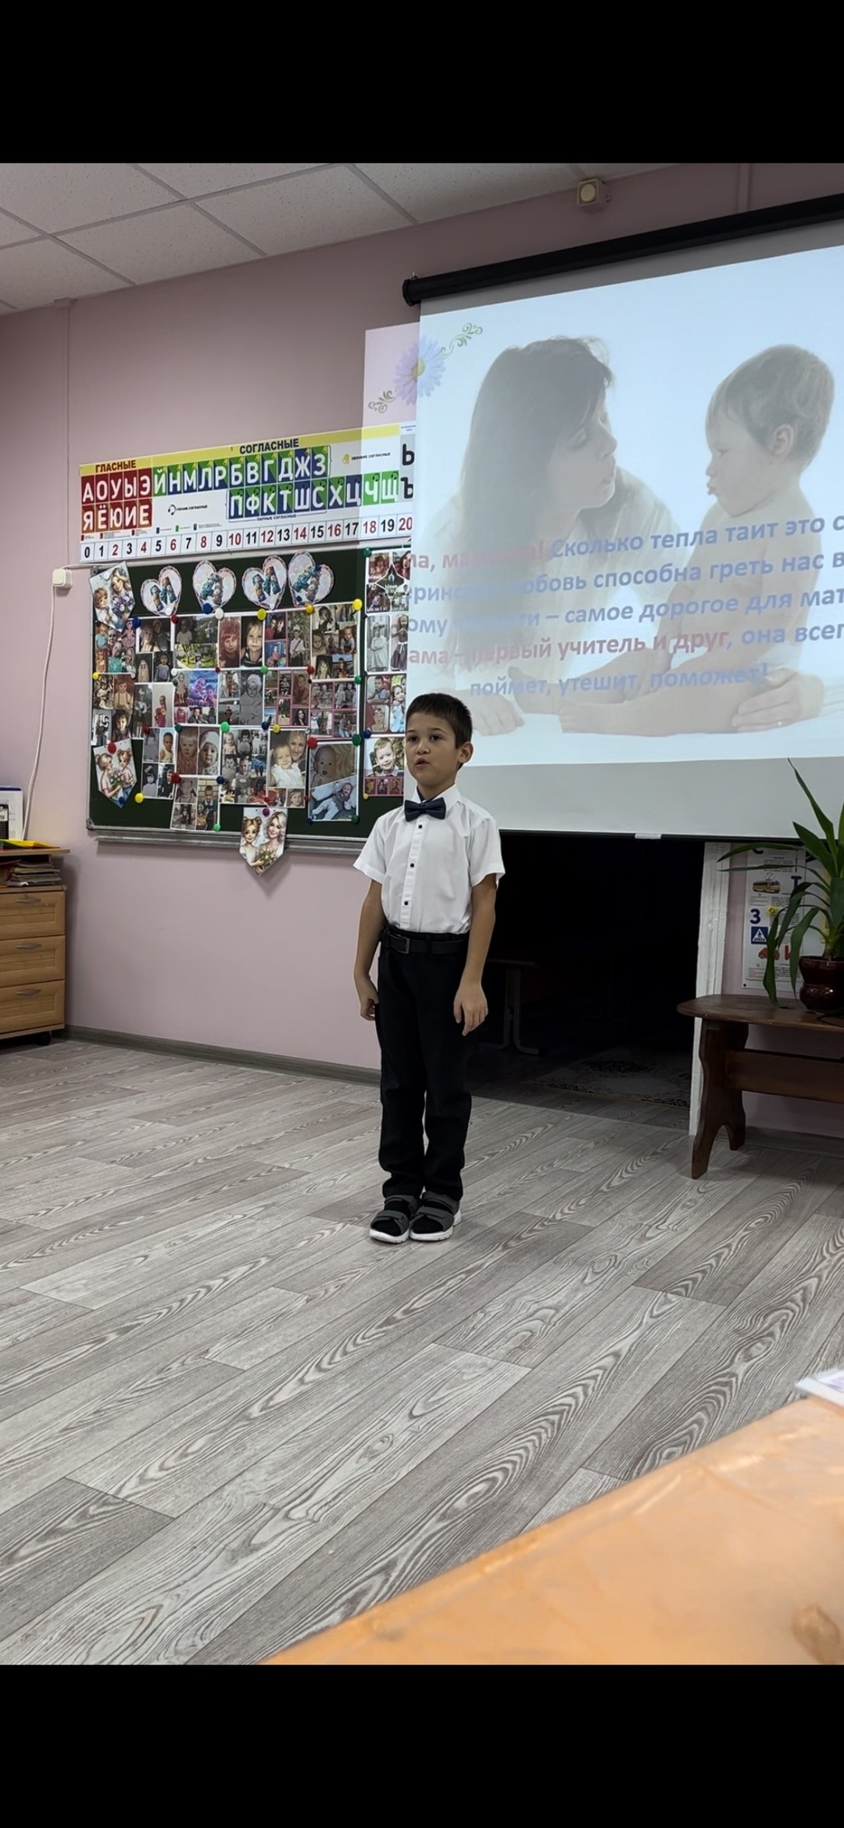
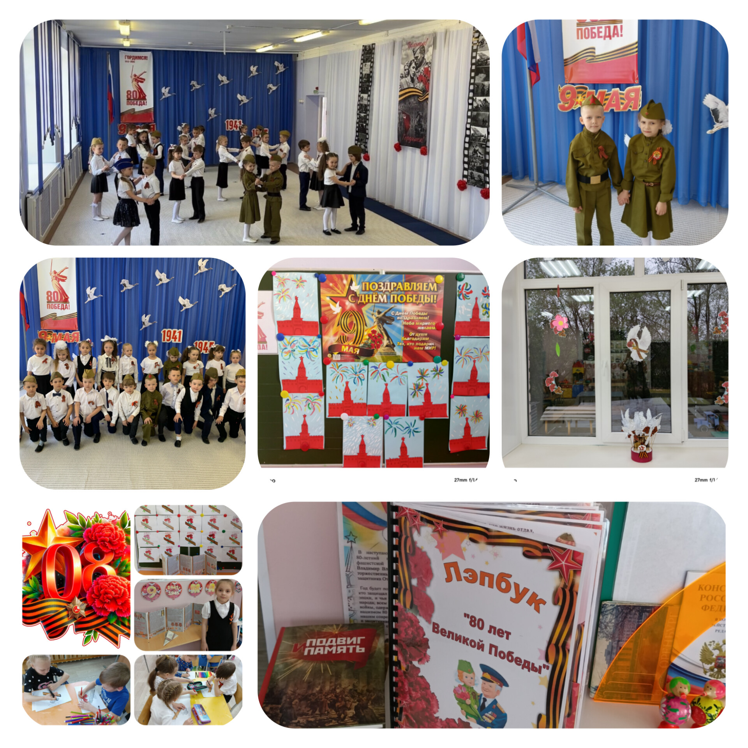
Мы любим Родину!

Slide 20
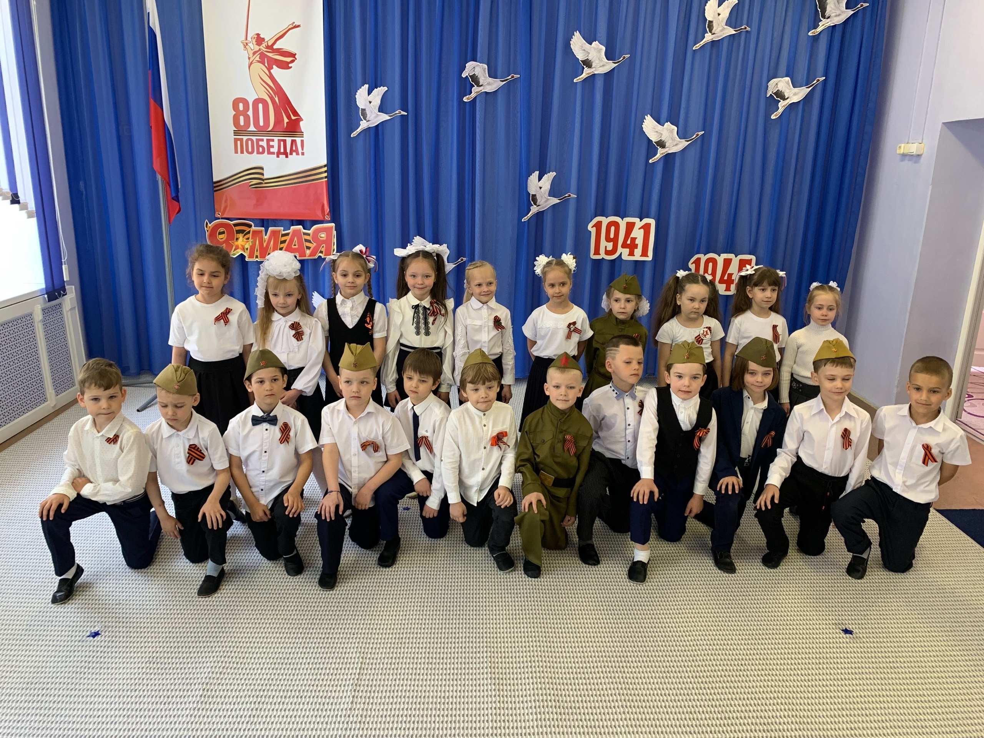
МБОУ «Весенняя н\школа -д\сад»
Подготовительная группа «Совята»
2024-2025 учебный год

Slide 21
Спасибо за внимание

